Slide 1
ІІ Міжнародна науково-практична конференція
ЗЕЛЕНЕ БУДІВНИЦТВО
УТИЛІЗАЦІЯ ВІДХОДІВ ПРОМИСЛОВИХ ВИРОБНИЦТВ
У БУДІВЕЛЬНИХ МАТЕРІАЛАХ
Геннадій Кочетов
Дмитро Самченко
Олесь Ластівка
Дмитро Дереча
КИЇВ - 2023

Slide 2
РОЗПОДІЛ ВІДХОДІВ ГАЛЬВАНІЧНИХ ВИРОБНИЦТВ
СТАН ПОВОДЖЕННЯ З ТОКСИЧНИМИ ПРОМИСЛОВИМИ ВІДХОДАМИ
ГАЛЬВАНІЧНІ ВІДХОДИ (I-III КЛАС НЕБЕЗПЕКИ)
ВІДХОДИ КИСЛОТ, ЛУГІВ ЧИ СОЛЕЙ
СТІЧНІ ВОДИ
(85 – 90 %)
ГАЗОВІ ВИКИДИ
(2 – 3 %)
ТВЕРДІ ВІДХОДИ
(5 – 10 %)
ПРОМИВНІ ВОДИ
( 70 – 75 %)
Концентрація іонів важких металів 0,05 ÷ 20 г/дм³
ВІДПРАЦЬОВАНІ ТЕХНОЛОГІЧНІ РОЗЧИНИ
(10 – 15 %)
концентрація іонів важких металів
20 ÷ 100 г/дм³ і більше
ШЛАМИ ТА РІДКІ ВІДХОДИ ОЧИСНИХ СПОРУД
СТІЧНІ ВОДИ ПІСЛЯ
ПРОМИВАННЯ ВИРОБІВ
У ПРОТОЧНИХ ВАННАХ;
СТІЧНІ ВОДИ ПІСЛЯ
ПРОМИВАННЯ ВИРОБІВ
У НЕПРОТОЧНИХ
ВАННАХ.
ВІДПРАЦЬОВАНІ ЕЛЕКТРОЛІТИ.;
РОЗЧИНИ ЗНЯТТЯ ПОКРИТТІВ;
КИСЛІ І ЛУЖНІ ТРАВИЛЬНІ РОЗЧИНИ;
РОЗЧИНИ РЕГЕНЕРАЦІЇ
ІОНООБМІННИХ ФІЛЬТРІВ.
ГАЛЬВАНІЧНИЙ ШЛАМ ПІСЛЯ МЕХАНІЧНОЇ ТА ФІЗИКО-ХІМІЧНОЇ ОЧИСТКИ СТІЧНИХ ВОД
концентрація іонів важких металів 0,05 ÷100 г/кг
- динаміка утворення промислових відходів
- динаміка утилізації токсичних відходів
- обсяг видалених відходів у спеціальні місця

Slide 3

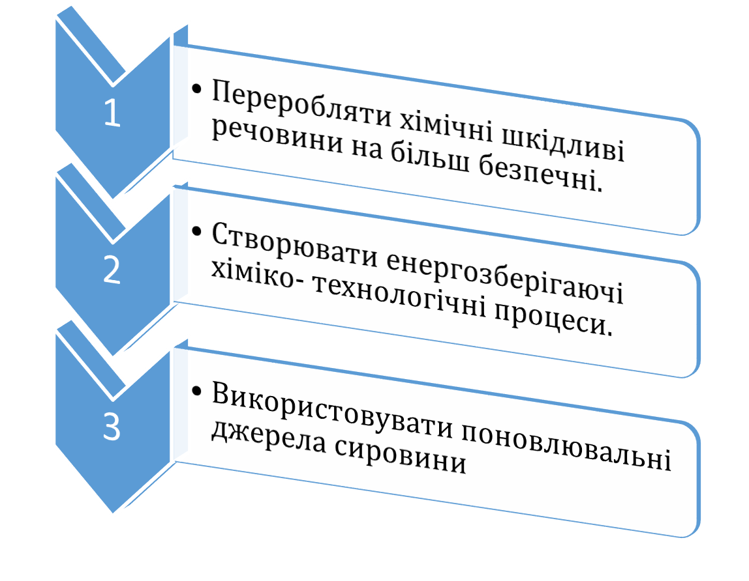
Напрями зеленої хімії

Slide 4
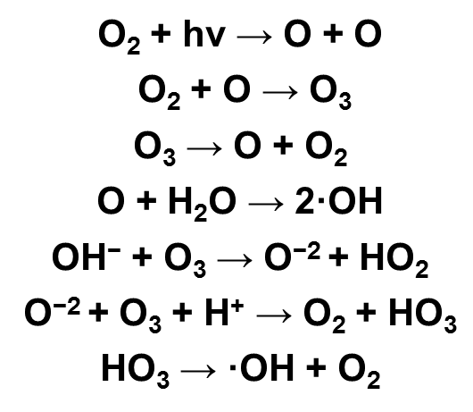
МЕТОДИ ПЕРЕРОБКИ ПРОМИСЛОВИХ РІДКИХ ВІДХОДІВ
МЕТОДИ ПЕРЕРОБКИ ПРОМИСЛОВИХ ВІДХОДІВ
ФЕРИТИЗАЦІЯ
ЕЛЕКТРОЕРОЗІЙНЕ ДИСПЕРГУВАННЯ
ЕЛЕКТРОМАГНІТНА ІМПУЛЬСНА АКТИВАЦІЯ
ТЕРМІЧНА
АКТИВАЦІЯ

Slide 5
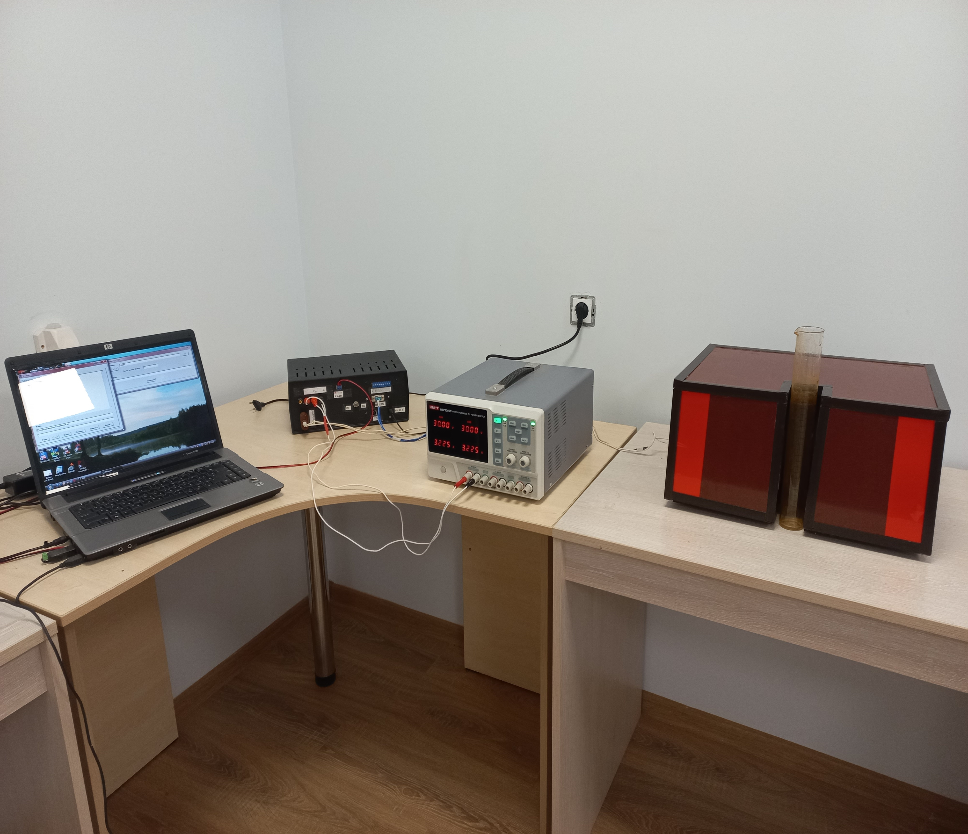
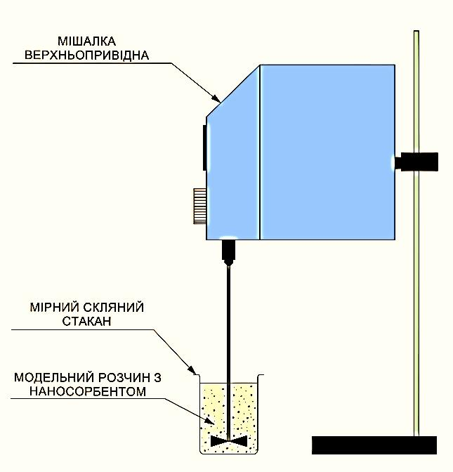
ЛАБОРАТОРНА УСТАНОВКА ФЕРИТИЗАЦІЇ З
ЕЛЕКТРОМАГНІТНОЮ ІМПУЛЬСНОЮ
АКТИВАЦІЄЮ ПРОЦЕСУ
ЛАБОРАТОРНА УСТАНОВКА ОТРИМАННЯ
НАНОСОРБЕНТІВ МЕТОДОМ
ЕЛЕКТРОЕРОЗІЙНОГО ДИСПЕРГУВАННЯ
1
2
3
4
5
1 – генератор; 2 – реактор; 3 – седиментаційний бак; 4- насос
ЛАБОРАТОРНИЙ СТЕНД ДЛЯ ОЧИСТКИ СТІЧНИХ ВОД НАНОСОРБЕНТАМИ ЕЕД
1 – комп’ютер; 2 – електронний блок-корпус; 3 – джерело живлення; 4 – електромагнітна котушка з стальним сердечником; 5 – ємність з оброблюваним розчином.

Slide 6
ДОСЛІДЖЕННЯ ВПЛИВУ ЕЛЕКТРОМАГНІТНИХ ІМПУЛЬСНИХ РОЗРЯДІВ ПРИ ЧАСТОТІ 1 ГЦ НА ПРОЦЕС ВИЛУЧЕННЯ ІОНІВ ЗАЛІЗА ІЗ ГАЛЬВАНІЧНИХ СТІЧНИХ ВОД
№ серії дослідів | Сила магнітного поля в робочій зоні, Тл | Концентрація іонів заліза (Fe^{заг.}), мг/дм³
 |  | До очистки | Після очистки | Ступінь вилучення (α), % | ГДК (вода для гальванічних виробництвах)
 |  |  |  |  | 1 кат. | 2 кат.
1 | 0,02 | 16600 | 1,38 | 99,9916 | 0,3 | 0,1
2 | 0,04 |  | 1,32 | 99,9920
3 | 0,06 |  | 1,27 | 99,9924
4 | 0,08 |  | 1,22 | 99,9926
5 | 0,1 |  | 0,78 | 99,9953

Slide 7
РЕЗУЛЬТАТИ ДОСЛІДЖЕНЬ ОЧИСТКИ ВІДПРАЦЬОВАНИХ ТРАВИЛЬНИХ РОЗЧИНІВ ФЕРИТИЗАЦІЄЮ
а)
б)
1
2
(С _{вих.}= 16,6 г/дм³; ԏ = 15 хв; сила магнітного поля 0,1 Тл)
(С _{вих.}= 16,6 г/дм³; рН = 11,5 хв; сила магнітного поля 0,1 Тл)
в)
(рН = 11,5; ԏ = 15 хв.;
сила магнітного поля 0,1 Тл)
1
2
Залишкові концентрації іонів С_{зал.} Fe ^{заг.} в залежності від: величини рН (а), тривалості процесу феритизації (б); вихідної концентрації іонів заліза (в); спосіб активації: електромагнітна імпульсна ( 2 ), термічна ( 1 ).

Slide 8
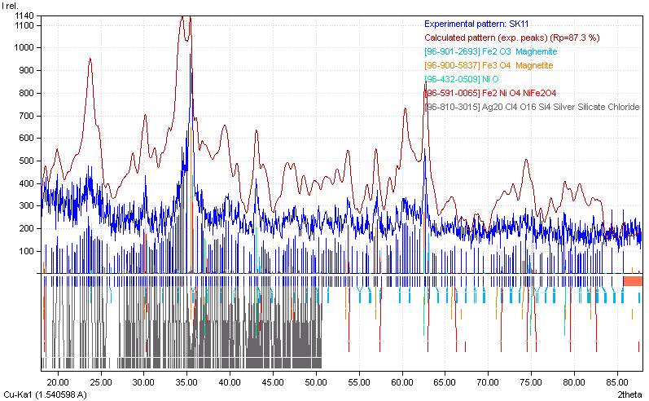
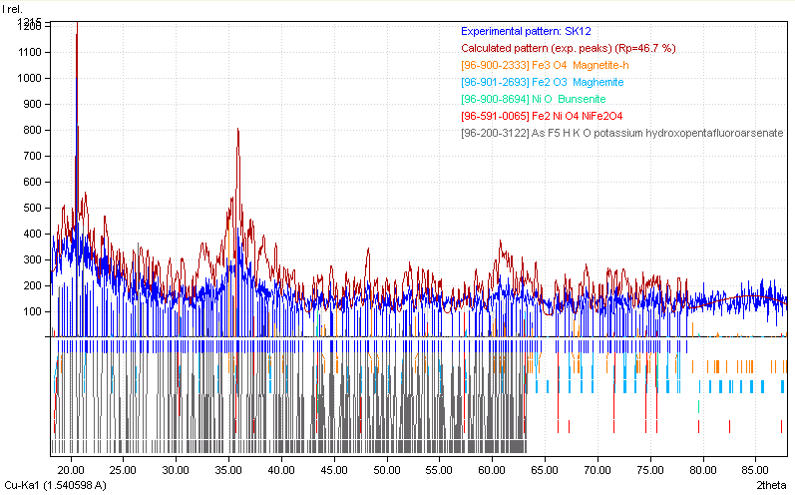
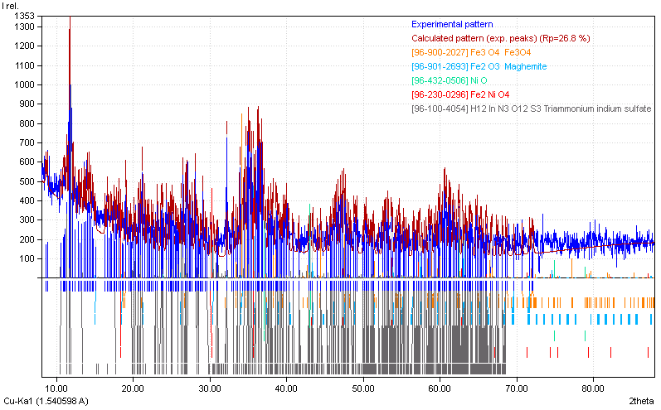
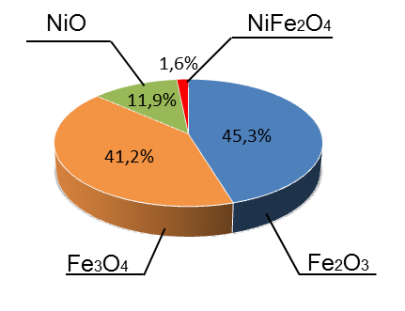
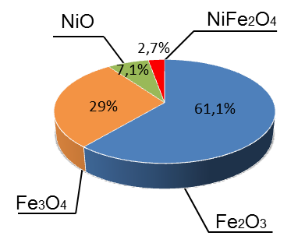
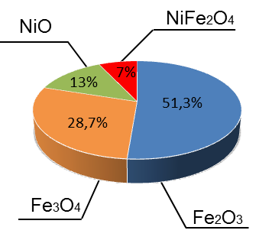
РЕЗУЛЬТАТИ ЯКІСНОГО І КІЛЬКІСНОГО РЕНТГЕНОФАЗОВОГО АНАЛІЗУ СОРБЕНТІВ, Отриманих методом феритизації
Дифрактограми (а) та фазовий склад (б) сорбентів, які отримані при вихідних співвідношеннях Fe²⁺/Ni²⁺ у зразках: №1 – 2/1; №2 – 4/1; №3 – 5/1.
Зразок №1
Зразок №2
Зразок №3
а)
Зразок №1
Зразок №2
Зразок №3
б)

Slide 9
СТРУКТУРНІ ДОСЛІДЖЕННЯ НАНОСОРБЕНТІВ ЕЕД
ПОРІВНЯННЯ РЕНГЕНОГРАМ ЗРАЗКІВ
ЕЕД ПОРОШКІВ МАГНЕТИТУ
ЕЛЕКТРОННА МІКРОСКОПІЯ МАГНЕТИТА,
ОТРИМАНОГО ЕЕД СПОСОБОМ
Зразок | Густина, ρ | Розміри частинок
 |  | Cереднє значення | D_{10,3} | D_{50,3} | D_{90,3}
 | г/см³ | мкм | мкм | мкм | мкм
ЕЕД сорбент | 5.347±0.015 | 9.1±2.7 | 3.6±0.6 | 6.1±1.6 | 11.8±4.9
EEД сорбент після мікрохвильового нагріву | 5.393±0.036

Slide 10
РЕЗУЛЬТАТИ ВИЛУЧЕННЯ ІОНІВ ВАЖКИХ МЕТАЛІВ ІЗ ПРОМИВНИХ СТІЧНИХ ВОД
СОРБЕНТОМ, ОТРИМАНИМ ЕЛЕКТРОЕРОЗІЙНИМ ДИСПЕРГУВАННЯМ
Іони металів | Вихідна концентрація, мг/дм³ | Концентрація після очистки, мг/дм³
Алюміній Al ⁺³ | 16,2 | <0,05
Залізо Fe⁺² , Fe⁺³ | 55,5 | 0,5
Хром Cr⁺⁶ | 234,0 | 0,07
Мідь Cu⁺² | 149,5 | 0,69
Цинк Zn⁺² | 25,5 | 0,28
Кобальт Co⁺² | 19,4 | 0,08
Нікель Ni⁺² | 25,7 | 0,05
Кадмій Cd⁺² | 78,0 | 0,43
Марганець Mn⁺² | 1,9436 | 0,0006
Олово Sn⁺² | 6,9 | 0,09
Свинец Pb⁺² | 3,3 | <0,1

Slide 11
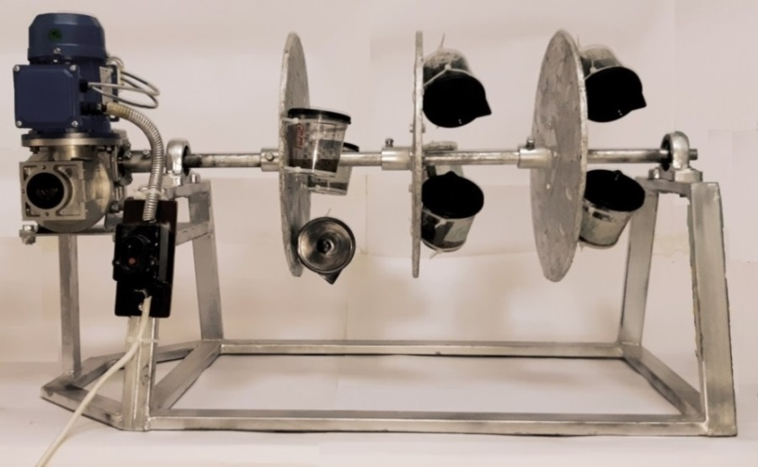
ВИВЧЕННЯ ХІМІЧНОЇ СТІЙКОСТІ ФЕРИТИЗОВАНИХ ОСАДІВ
УМОВИ ОТРИМАННЯ ОСАДІВ:
- сумарна концентрація металів (С_{Σ} = 10,41 г/дм³);
- співвідношення концентрацій металів (Z = 2÷6);
- рН = 8,5 ÷ 10,5;
- час перебігу процесу феритизації (ԏ = 25 хв);
- швидкість аерації (ʋ = 0,075 м³/год).
Установка для дослідження вилуговування важких металів
РЕЗУЛЬТАТИ ВИЛУГОВУВАННЯ МЕТАЛІВ З ГАЛЬВАНІЧНОГО ШЛАМУ НЕЙТРАЛІЗАЦІЇ
Важкі метали | Залишкова концентрація, мг/кг | ГДК у грунті, мг/кг
 |  | Згідно ДСанПіН 2.2.7.029-99 | Згідно Директиви 86/278/ЄС
 |  |  | 5 < рН < 6 | 6 < рН < 7 | рН > 7
Fе^{заг.} | 0,86 | ‒ | ‒ | ‒ | ‒
Ni²⁺ | 660 | 4,0 | 30 | 50 | 70
Cu²⁺ | 47,6 | 3,0 | 30 | 50 | 100
Zn²⁺ | 16,52 | 23,0 | 100 | 150 | 200

Slide 12
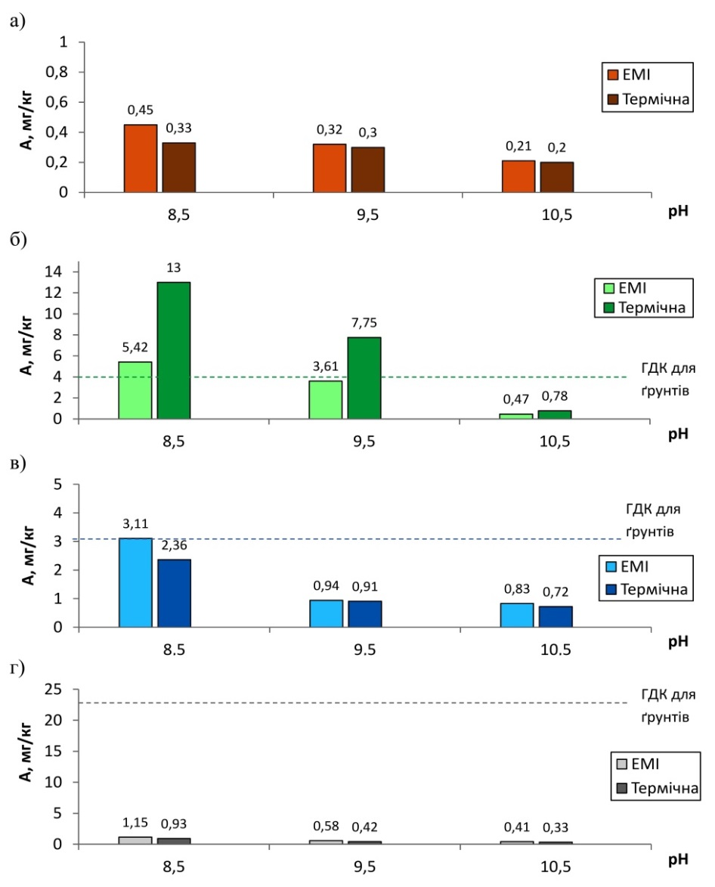
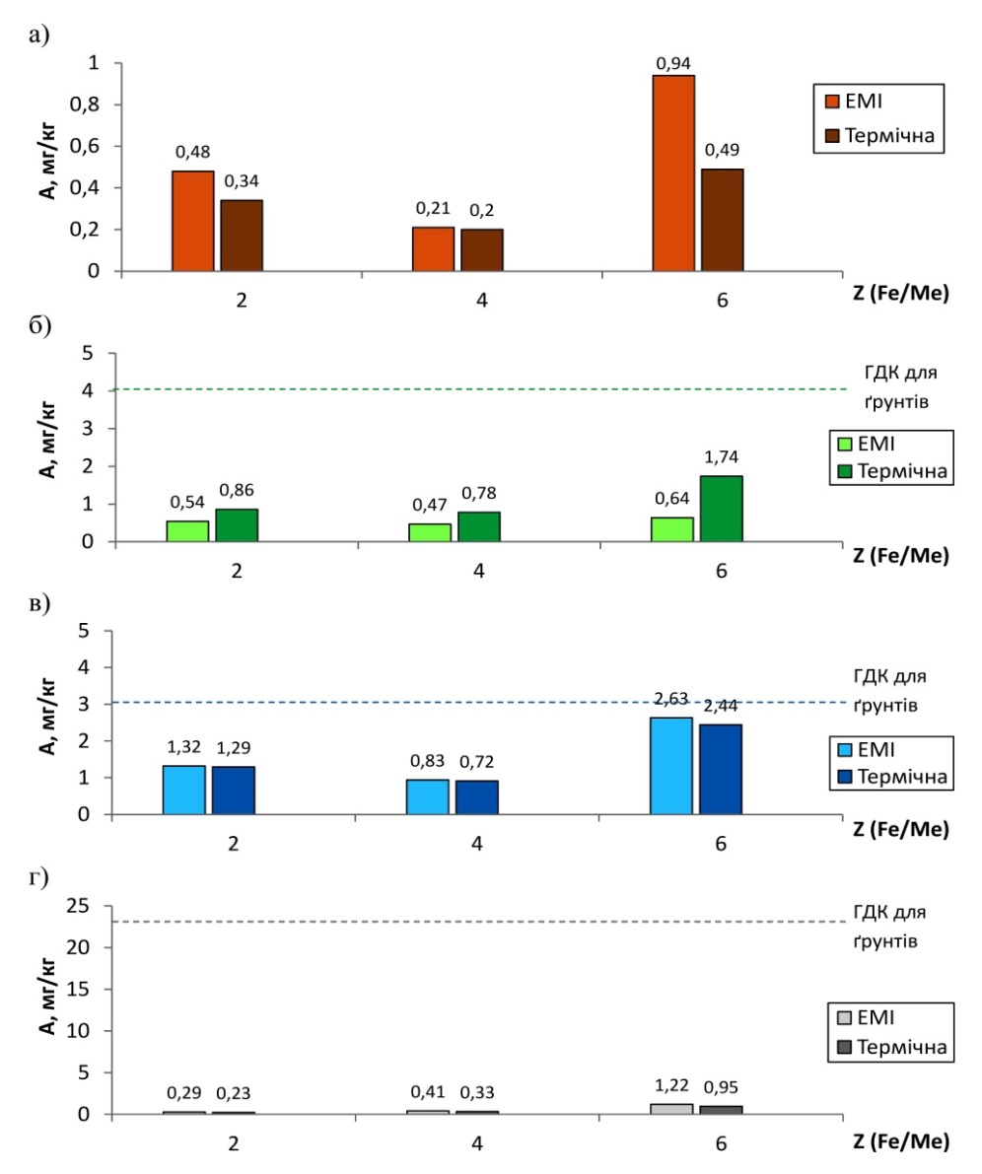
РЕЗУЛЬТАТИ ВИЛУГОВУВАННЯ ІЗ ФЕРИТИЗОВАНИХ ОСАДІВ
ІОНІВ ВАЖКИХ МЕТАЛІВ:
а ‒ Fе^{заг.}; б ‒ Ni²⁺; в ‒ Cu²⁺; г ‒ Zn²⁺

Slide 13
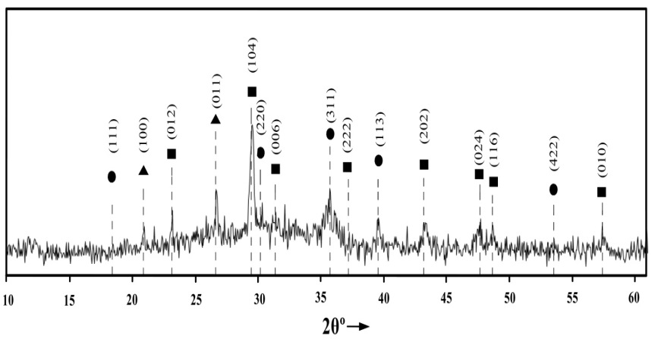
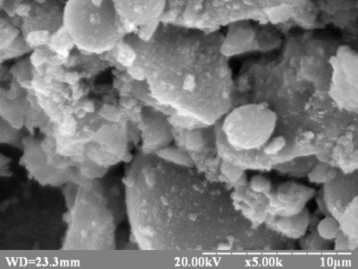
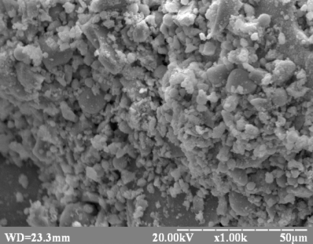
РЕЗУЛЬТАТИ ДОСЛІДЖЕННЯ ВЛАСТИВОСТЕЙ ЛУЖНИХ ЦЕМЕНТІВ З ВИКОРИСТАННЯМ ФЕРИТИЗОВАНИХ ОСАДІВ
СКЛАД ТА ЕКСПЛУАТАЦІЙНІ ВЛАСТИВОСТІ
№ складу | Склад цементу, % за масою |  |  |  | Міцність при стиску, МПа
 | Шлак | Метасилікат | Сода кальцинована | Феритний осад | 2 доба | 7 доба | 28 доба
1 | 95 | 3 | 2 | - | 13,4 | 31,1 | 41,3
2 | 85,5 | 2,7 | 1,8 | 10 | 0,7 | 5,0 | 35,0
3 | 76 | 2,4 | 1,6 | 20 | 0,5 | 4,1 | 25,0
4 | 66,5 | 2,1 | 1,4 | 30 | ‒ | 2,0 | 12,5
СТРУКТУРНІ ДОСЛІДЖЕННЯ
‒ СаСO₃;
‒ (Fe,Ni,Cu,Zn)Fe₂O₄;
‒ SiO₂
а)
б)
Рентгенограма штучного каменю на основі лужного цемента з 30 мас. % осаду
Мікрофотографії поверхні сколу штучного каменю цементу.
Збільшення: а) ×1000; б) ×5000 разів

Slide 14
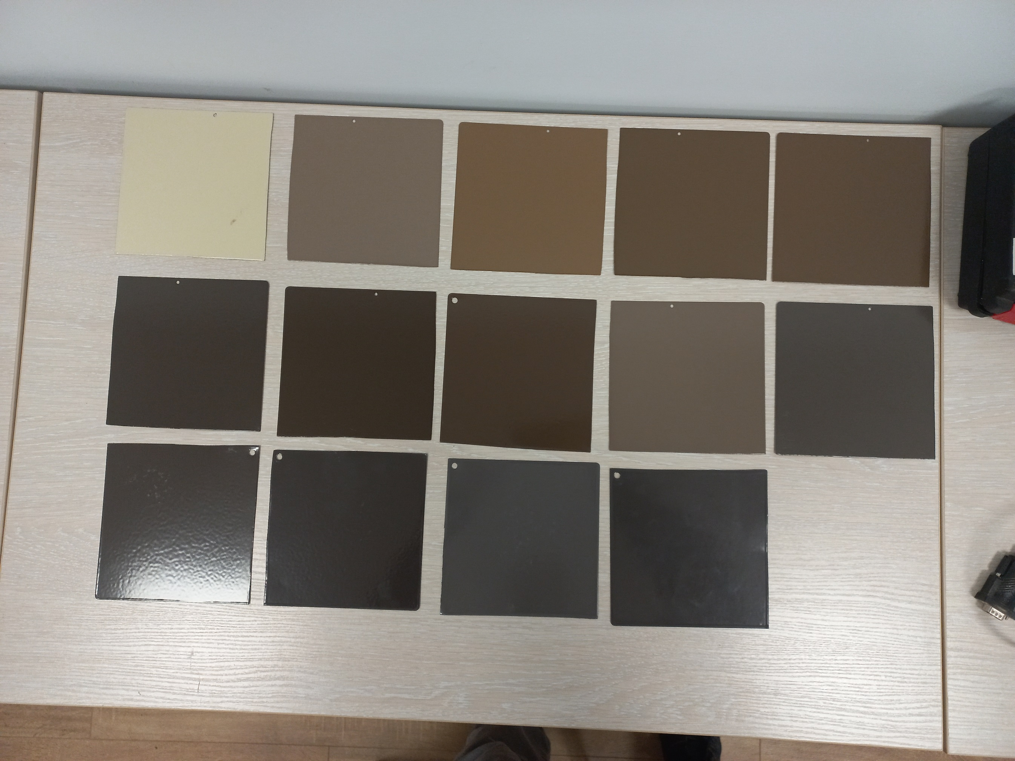
СКЛАДИ ПОРОШКОВИХ СИСТЕМ З ВИКОРИСТАННЯМ ПРОДУКТІВ ВОДООЧИСТКИ
№ зразка | Вміст сировинних матеріалів, %
 | Crylcoat 2618-3 | НАА | TiO₂ | ВаSO₄ | M | POF | NZF
1 | 57 | 3 | 10 | 30 | - | - | -
2 |  |  |  | 25 | 5 | - | -
3 |  |  |  | 20 | 10 | - | -
4 |  |  |  | 15 | 15 | - | -
5 |  |  |  | 25 | - | 5 | -
6 |  |  |  | 20 | - | 10 | -
7 |  |  |  | 15 | - | 15 | -
8 |  |  |  | 25 | - | - | 5
9 |  |  |  | 20 | - | - | 10

Slide 15
ФІЗИКО-МЕХАНІЧНІ ВЛАСТИВОСТІ ПОКРИТТІВ
МІЦНІСТЬ ПОКРИТТЯ ДО ДІЇ ЗВОРОТНОГО УДАРУ
МІЦНІСТЬ ПОКРИТТЯ НА ЗГИН НАВКОЛО
ЦИЛІНДРИЧНОГО СТРИЖНЯ
МІЦНІСТЬ ПОКРИТТЯ НА ВИТЯГУВАННЯ

Slide 16
КОРОЗІЙНА СТІЙКІСТЬ ПОКРИТТІВ
СЕРЕДНЯ ШИРИНА ВІДШАРУВАННЯ ПОКРИТТЯ НА ОСНОВІ ДОСЛІДЖУВАНИХ СИСТЕМ
СЕРЕДНЯ ШИРИНА КОРОЗІЇ МЕТАЛУ НА ОСНОВІ ДОСЛІДЖУВАНИХ СИСТЕМ

Slide 17
ЕКРАНУЮЧІ ВЛАСТИВОСТІ ПОКРИТТІВ
Характеристика | Найменування зразків покриттів
 | №1 | №3 | №7 | №9
Резонансна частота F, ГГц | 8,4
Добротність резонатору Qo | 1575 | 1165 | 523 | 1193
Добротність пов’язана зі зразком Q_{c} | 1799 | 1283 | 565 | 1317
Втрати на вершині резонансної кривої I_{L}, дБ | -31,5 | -32,4 | -39,9 | -33,2
Відношення поверхневого опору досліджуваного покриття до поверхневого опору стандартного зразка RsХ/Rs | 1 | 1,4 | 3,38 | 1,46

Slide 18
РЕЗУЛЬТАТИ РОЗРОБОК
Отримано магнітні нанокомпозиційні матеріали ресурсоощадними екологічними методами феритизації та електроерозійного диспергування і досліджено їх сорбційні властивості. Вони мають розміри гранул 10 - 500 нм та велику питому площу поверхні > 230 м²/г
Електромагнітна імпульсна активація феритизації з амплітудою магнітної індукції 0,1…0, 3 Тл та генеруючих частот 1 кГц більш ніж на 40% знижує енергетичні витрати технології
Експериментально підтверджено високий ступінь вилучення із стічних вод іонів важких металів (> 99 %) феритизаційними методами. Якість очищеної води дозволяє організувати систему оборотного водокористування на виробництві
Отримано товарні продукти із використанням відходів водоочищення: екологічно безпечні лужні цементи і порошкові фарби, які відповідають вимогам діючих стандартів
Переробка промислових відходів, які містять важкі метали,
мінімізує ризик їх негативного впливу на довкілля та здоров'я людини,
забезпечує раціональне використання ресурсів та енергії

Slide 19
Дякую за увагу !

